Slide 1


Viduląstelinis kvėpavimas
Bendrosios biologijos programos mokymosi turinys:
29.2.7. Mokomasi apibūdinti aerobinio ir anaerobinio procesų metu citozolyje vykstančią glikolizę, kurios metu gliukozė suskaidoma iki piruvato ir išsiskiria ATP ir NADH. Aiškindamiesi mitochondrijos sandarą sieja ją su aerobinio kvėpavimo metu vykstančiais procesais: Krebso ciklu bei elektronų pernašos grandine.

Slide 2
Medžiaga parengta bendradarbiaujant Lietuvos biologijos mokytojų asociacijai ir Lietuvos Respublikos švietimo, mokslo ir sporto ministerijai.
Medžiagą parengė:
Biologijos mokytojas ekspertas Simas Ignatavičius
Medžiagą recenzavo:
Biologijos mokytojos ekspertės: Alyda Daulenskienė, Violeta Kundrotienė, dr. Asta Navickaitė
2023 m. rugsėjo mėn.

Slide 3
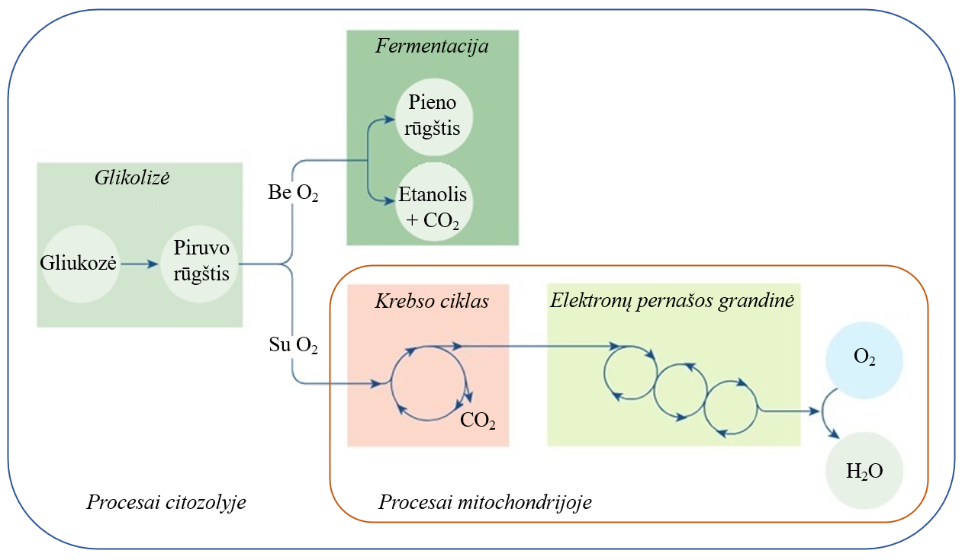
Viduląstelinis kvėpavimas
Notes:
Viduląstelinis kvėpavimas – procesas, kuriam vykstant ląstelės gauna energijos skaidydamos organines medžiagas. Šis procesas gali vykti be deguonies, tuomet jis vadinamas anaerobiniu kvėpavimu, o jei vyksta panaudojant deguonį – aerobiniu kvėpavimu. Aerobinio kvėpavimo reakcijos vyksta ir mitochondrijose. Krebso ciklas – matrikse, o elektronų pernašos grandinė – kristose. Tiek aerobinėmis sąlygomis, tiek ir anaerobinėmis pirminis gliukozės skaidymas vyksta vienodai ir vadinamas glikolize.

Slide 4
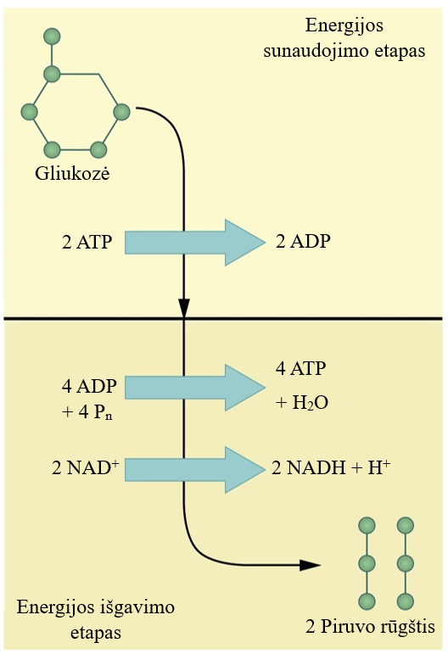
Glikolizė
Glikolizė vyksta citozolyje.
Glikolizės metu susidaro 2 piruvo rūgšties, 2 ATP ir 2 NADH molekulės.
ATP ir NADH sukaupia energiją. ATP energija panaudojama ląstelės procesuose, o NADH energija – tolimesnėms viduląstelinio kvėpavimo reakcijoms.
1 pav. Glikolizė
Notes:
Beveik visi gyvi organizmai vykdo glikolizės procesą. Šis procesas susideda iš daugybės tarpinių reakcijų. Tam kad reakcijos prasidėtu sunaudojamos 2 ATP molekulės, tačiau vėliau pasigamina 4 ATP molekulės, todėl sakome, kad glikolizės metu iš vienos gliukozės molekulės susidaro 2 ATP molekulės. Susidariusios NADH molekulės tai redukuoti nukleotidai, kurie prisijungia elektronus ir protonus ir perneša juos į mitochondriją, kurioje jų atnešta energija vėliau bus panaudota ATP sintezėje.

Slide 5
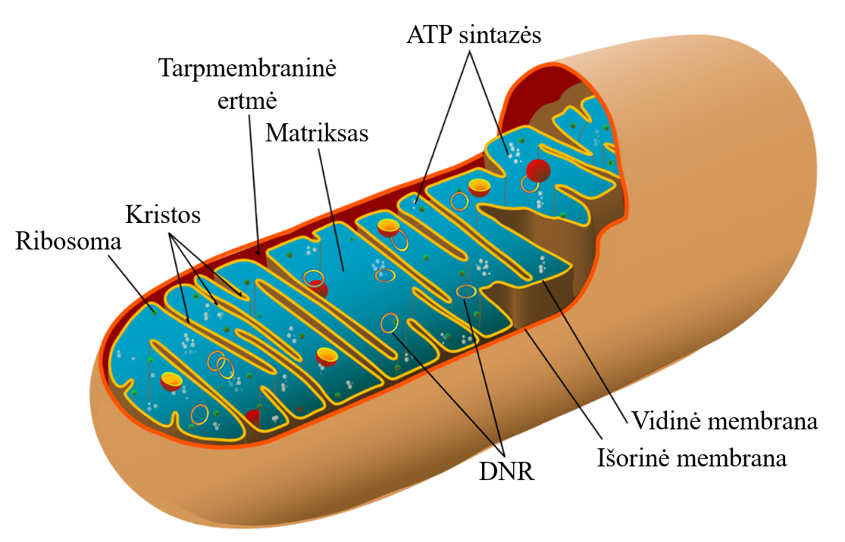
Mitochondrijos sandara
Mitochondriją gaubia dvi membranos.
Vidinis mitochondrijos užpildas vadinamas matriksu.
Vidinės membranos įlinkiai vadinami kristomis.
Vidinėje membranoje yra išsidėstę baltymai, vykdantys elektronų pernašą ir ATP sintezę.
2 pav. Mitochondrijos sandara
Notes:
Mitochondriją gaubia dvi membranos. Vidinis mitochondrijos užpildas vadinamas matriksu. Jame gausu fermentų greitinančių viduląstelinio kvėpavimo reakcijas, taip pat yra ribosomų ir DNR, svarbių mitochondrijos baltymų sintezei. Išorinė mitochondrijos membrana yra lygi, o vidinės membrana su įlinkiais, vadinamais kristomis. Vidinėje membranoje yra išsidėstę baltymai vykdantys elektronų pernašą ir ATP sintezę.

Slide 6
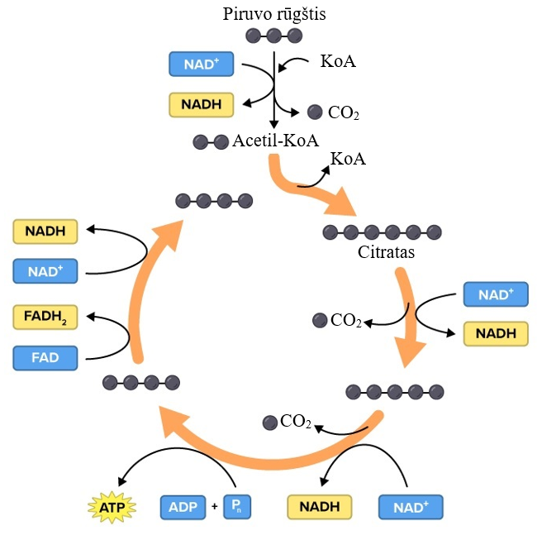
Krebso ciklas
Krebso ciklas vyksta mitochondrijos matrikse.
Krebso ciklo metu išsiskiria CO₂.
Skaidant vieną piruvo rūgšties molekulę, susidaro 3 NADH, 1 FADH₂ ir 1 ATP molekulė.
NADH ir FADH₂ molekulės panaudojamos tolimesnėse viduląstelinio kvėpavimo reakcijose.
3 pav. Krebso ciklas
Notes:
Krebso ciklas vyksta mitochondrijos matrikse. Veikiant daugybei fermentų piruvo rūgšties molekulės yra išskaidomos ir išsiskiria CO₂. Pirmiausia piruvo rūgšties molekulė jungiasi su kofermento A molekule (KoA) ir susidaro acetil-KoA molekulė. Šios proceso metu išsiskiria viena NADH ir 1 CO₂ molekulė. Tuomet acetil-KoA molekulė jungiasi su keturis anglies atomus turinčia oksalacto rūgšties molekule ir susidaro citratas. Šiam toliau dalyvaujant reakcijose išsiskiria dar dvi CO₂ molekulės ir susidaro 3 NADH, 1 FADH₂ ir 1 ATP molekulė. Dalis reakcijų metu susidariusių produktų vėl tampa substratu kitoms reakcijoms, todėl šios reakcijos vadinamos ciklinėmis. Susidariusios NADH ir FADH₂ molekulės panaudojamos tolimesnėse viduląstelinio kvėpavimo reakcijose.

Slide 7
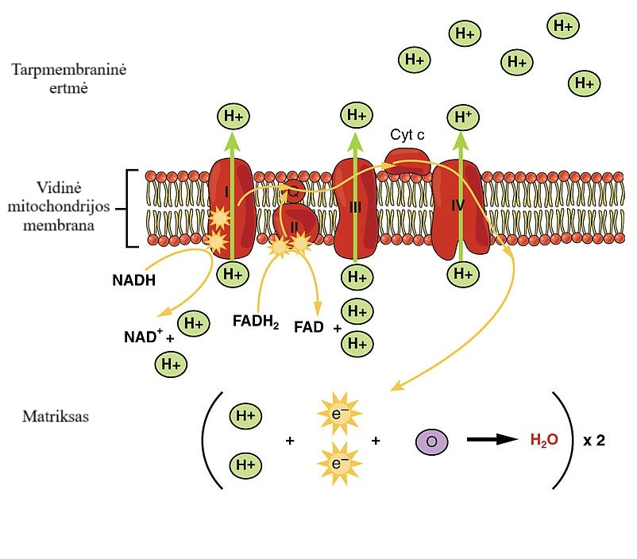
Elektronų pernašos grandinė
4 pav. Elektronų pernašos grandinė
Notes:
Elektronų pernašos grandinė yra aerobinio kvėpavimo etapas vykstantis mitochondrijų kristose. Šis etapas vyksta panaudojant vidinėje mitochondrijos membranoje įsitvirtinusius fermentus, kurie panaudoja ankstesniuose viduląstelinio kvėpavimo etapuose susidariusius NADH ir FADH₂. Pernešant nukleotidų atneštus elektronus per membranos baltymu, pro vidinę mitochondrijų membraną į tarpmembraninę ertmę yra pernešami protonai. Tokiu būdu jie sukoncentruojami tarpmembraninėje ertmėje – sukuriamas koncentracijų gradiantas.

Slide 8
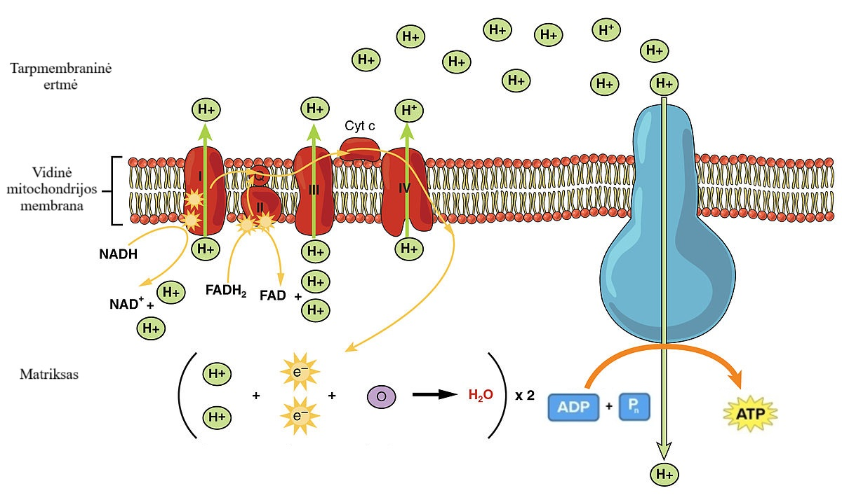
Elektronų pernašos grandinė
5 pav. Elektronų pernašos grandinė
Notes:
Sukurtas protonų koncentracijų gradientas panaudojamas paskutiniajame aerobinio kvėpavimo etape – AP sintezėje. Protonai per baltymą ATP sintazę iš tarpmembraninės ertmės juda į matriksą pagal koncentracijos gradientą, todėl jų energija gali būti panaudojama ATP sintezei. ATP sintazė energiją panaudoja prie ADP molekulės prijungti trečiąjį fosfatą. NADH ir FADH₂ atnešti elektronai ir protonai galiausiai prisijungia prie deguonies molekulės ir taip susidaro H₂O molekulės.

Slide 9
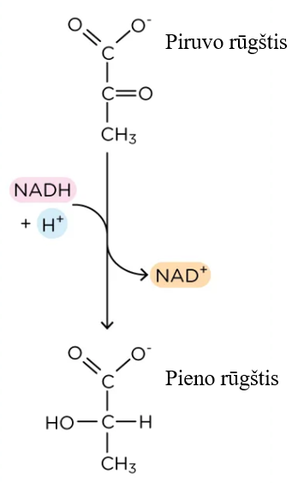
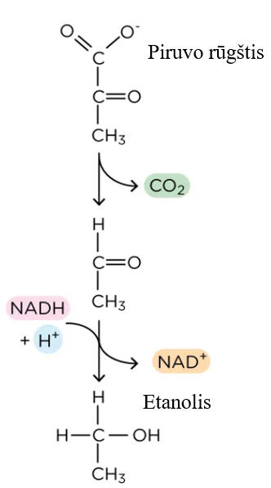
Anaerobinis kvėpavimas
Anaerobinėmis sąlygomis kvėpavimo reakcijos vyksta tik citozolyje.
Pienarūgščio rūgimo metu susidaro pieno rūgštis.
Alkoholinio rūgimo metu susidaro CO₂ ir etanolis.
Skaidant piruvo rūgšties molekules panaudojamas glikolizės metu susidaręs NADH.
6 pav. Pienarūgščio rūgimo reakcijos (kairėje) ir alkoholinio rūgimo reakcijos (dešinėje).
Notes:
Anaerobinėmis sąlygomis kvėpavimo reakcijos vyksta tik citozolyje. Pienarūgščio rūgimo metu susidaro pieno rūgštis. Toks rūgimas gali vykti ir žmogaus raumenyse. Alkoholinio rūgimo metu susidaro CO₂ ir etanolis. Tokį rūgimą vykdo mielės. Abiejų reakcijų metu skaidant piruvo rūgšties molekules panaudojamas glikolizės metu susidaręs NADH. Daugiau ATP molekulių šių reakcijų metu nebesusidaro.

Slide 10
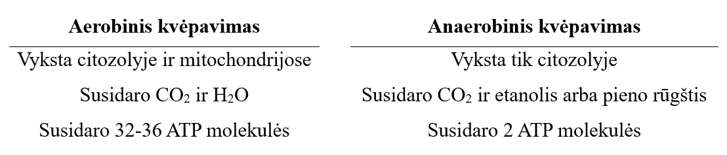
Aerobinio ir anaerobinio kvėpavimo palyginimas

Slide 11
Naudotos iliustracijos
1 pav. https://upload.wikimedia.org/wikipedia/commons/0/0b/Glycolysis_phases.svg
2 pav. https://upload.wikimedia.org/wikipedia/commons/3/3b/Animal_mitochondrion_diagram_en.svg
3 pav. https://dr282zn36sxxg.cloudfront.net/datastreams/f-d%3A6b329239daee530f773accb0a05a3d87900ffc8c79280efa57234825%2BIMAGE_TINY%2BIMAGE_TINY.1
4 ir 5 pav. https://upload.wikimedia.org/wikipedia/commons/thumb/2/27/2508_The_Electron_Transport_Chain.jpg/1200px-2508_The_Electron_Transport_Chain.jpg?20131214102313
6 pav. https://jackwestin.com/resources/mcat-content/glycolysis-gluconeogenesis-and-the-pentose-phosphate-pathway/fermentation-anaerobic-glycolysis

